Slide 1




BADAN NARKOTIKA NASIONAL
REPUBLIK INDONESIA
MODUS OPERANDI PENYELUNDUPAN NARKOBA KE INDONESIA
Yappi Manafe
Deputi Pencegahan
Badan Narkotika Nasional
Diseminasi Informasi P4GN
Bagi Pekerja Indonesia Di Korea Selatan
Ansan, 19 Mei 2013

Slide 2

TREND KONSUMEN NARKOBA
DI INDONESIA
NARKOBA GELAP YANG DIKONSUMSI
OLEH MASYARAKAT INDONESIA
NARKOTIKA
BERDASARKAN UNDANG-UNDANG NO.35 TH.2009 TTG NARKOTIKA
HEROIN
“PUTAUW”
GANJA
“MARIJUANA”
KOKAIN
Psikotropika
GOL I
MDMA
(ECSTACY, XTC)
Psikotropika
GOL II
AMPHETAMINE
METHAMPHETAMINE
(SHABU, ICE)

Slide 3
TREND SUPPLIER NARKOBA
DI INDONESIA
ORGANIZER / BANDAR / DISTRIBUTOR
NARKOBA DI INDONESIA
NARKOTIKA
BERDASARKAN UNDANG-UNDANG NO.35 TH.2009 TTG NARKOTIKA
HEROIN
“PUTAW”
GANJA
“MARIJUANA”
KOKAIN
Psikotropika
GOL I
- MDMA
(ECSTACY, XTC)
Psikotropika
GOL II
- AMPHETAMINE
- METHAMPHETAMINE
(SHABU, ICE)
ORGANIZER :
BANDAR
WN. AFRIKA
BARAT DAYA.
WN. PAKISTAN.
WN. NEPAL.
DISTRIBUTOR / PENGEDAR :
WN. NEPAL
WN. INDONESIA
ORGANIZER :
BANDAR
WN. AFRIKA
BARAT DAYA
DISTRIBUTOR
PENGEDAR :
WN. INDONESIA
ORGANIZER :
BANDAR
WNI
DISTRIBUTOR
PENGEDAR :
WNI
ORGANIZER :
BANDAR
WNA
DISTRIBUTOR
PENGEDAR :
WNI
WNI/ORANG ACEH
Menggunakan route & jalur tradisionil

Slide 4




    DAMPAK KESEHATAN
MARIYUANA/GANJA
GEJALA
DAMPAK
Murung
Tegang
Mudah marah
Rasa cemas berlebihan
Motivasi rendah & susah dikendalikan
Depresi & Paranoid
Gangguan persepsi & berfikir
Gangguan keseimbangan tubuh
Sulit konsentrasi
Gerakan lambat
Notes:
4

Slide 5
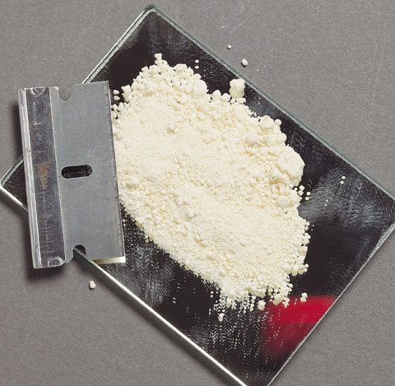

    DAMPAK KESEHATAN
KOKAIN
Mudah marah, depresi,cemas & gelisah
Kehilangan gairah untuk melakukan sesuatu
GEJALA
DAMPAK
Memicu serangan jantung, stroke & gagal ginjal
Perilaku agresif
Gemetar berlebihan
Pandangan kabur & halusinasi

Slide 6

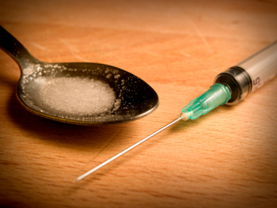
    DAMPAK KESEHATAN
HEROIN
GEJALA
DAMPAK
- Sulit tidur
- Mata & hidung berair
- Mudah marah & gelisah
- Tremor & kram tubuh
- Menggigil & berkeringat
- Diare & muntah
- Detak jantung lemah & sesak napas
- Kerusakan paru-paru, ginjal & hati
- Sulit buang air besar
- Sulit konsentrasi
OVERDOSIS bisa menyebabkan kematian karena pusat pernafasan di otak tertekan dan lumpuh

Slide 7
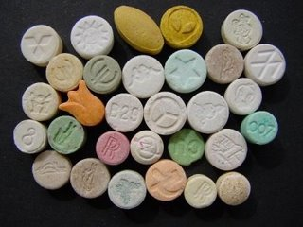
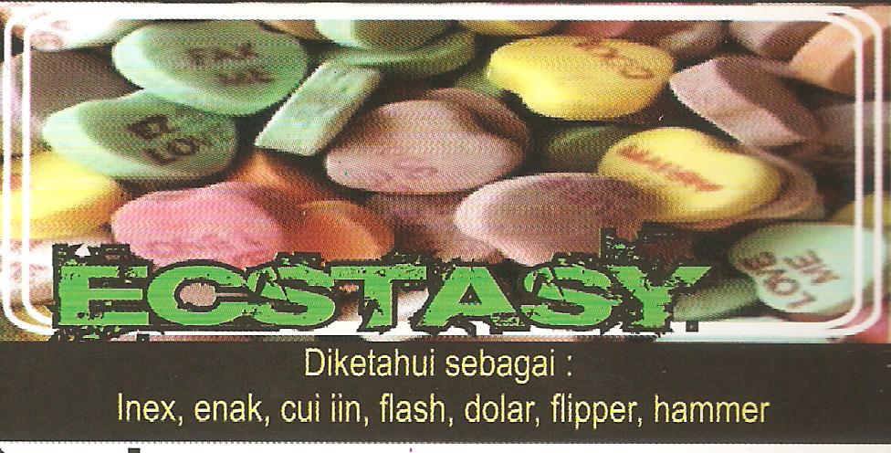
    DAMPAK KESEHATAN
ECSTASY
GEJALA
Akal sehat
Kesadaran
DAMPAK
Kerusakan ginjal, hati & otak
Kehilangan ingatan dalam jangka waktu yang lama
Paranoid
Rasa cemas berlebihan
Depresi
Kehilangan sensitifitas
Menggigil, berkeringat & muntah
Tidak mampu untuk berpikir, melihat & menyelaraskan fungsi tubuh
Kematian dapat terjadi karena gangguan pembuluh darah jantung, dehidrasi dan pecahnya pembuluh darah otak

Slide 8
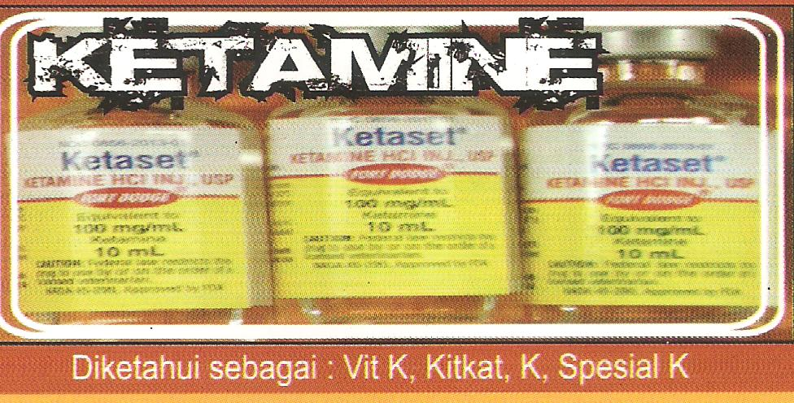
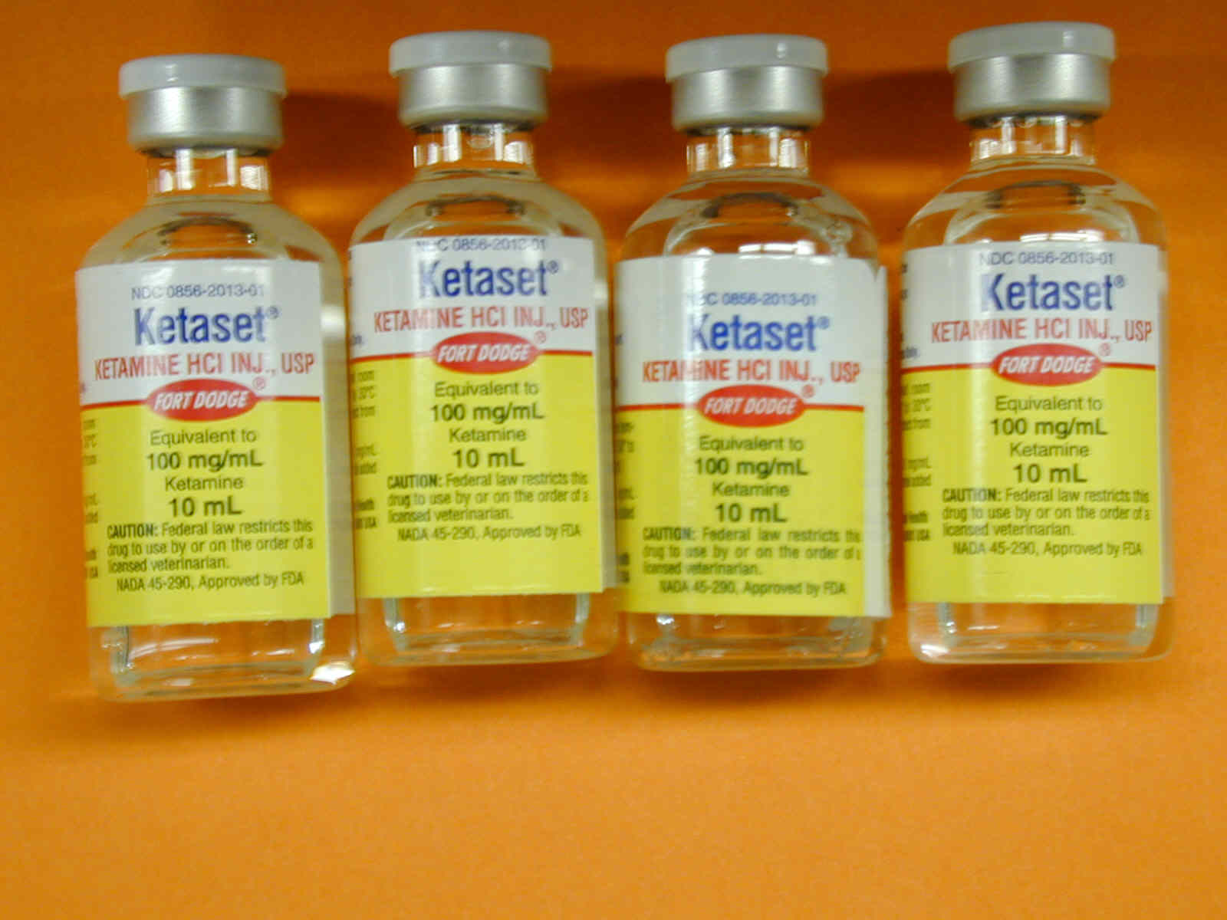
    DAMPAK KESEHATAN
KETAMINE
GEJALA
SULIT TIDUR
DEPRESI, MUDAH MARAH & TERSINGGUNG
DAMPAK
SULIT MENGGERAKAN ANGGOTA TUBUH, GANGGUAN PERSEPSI, PENDENGARAN, PENGLIHATAN, PENCIUMAN, SENTUHAN & RASA
BERHALUSINASI
SERING MENGUAP
OVERDOSIS
bisa menyebabkan kesulitan bernafas dan kematian

Slide 9
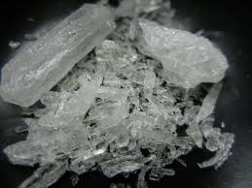

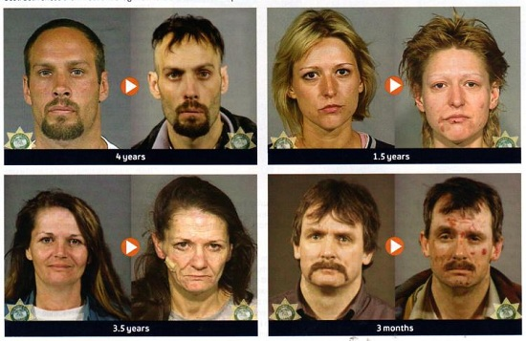
    DAMPAK KESEHATAN
SHABU
Senantiasa merasa lapar
Cemas, depresi & marah
Susah tidur
GEJALA
Gangguan fungsi hati, ginjal & urat syaraf
Perilaku abnormal & mudah bingung
Berkhayal & berhalusinasi
Mudah cemas & marah
DAMPAK
OVERDOSIS dapat menyebabkan kematian karena pecahnya pembuluh darah di otak

Slide 10
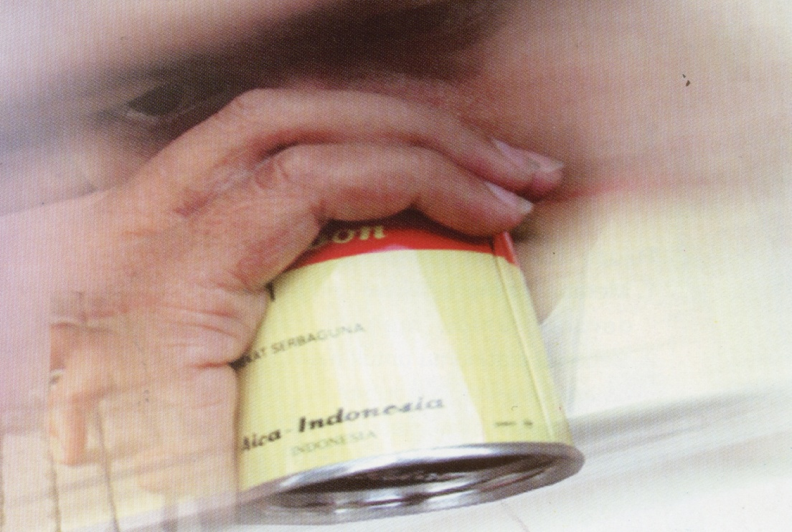
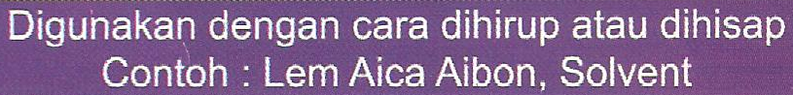
    DAMPAK KESEHATAN
INHALANTS
GEJALA
DAMPAK
Pusing & gemetar
- Mudah marah
- Sulit tidur
Kerusakan permanen pada otak, hati & ginjal
Cenderung mengalami pendarahan pada hidung (mimisan)
Kehilangan ingatan, sulit belajar & melihat sesuatu secara jelas
Kehilangan kendali tubuh
Kram, nyeri & batuk parah
Hirupan mendadak dapat menyebabkan serangan jantung, pecahnya pembuluh darah di otak hingga kematian

Slide 11
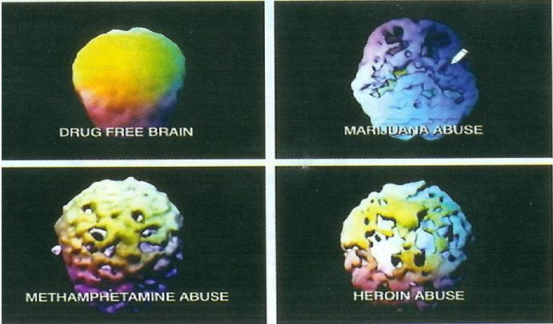
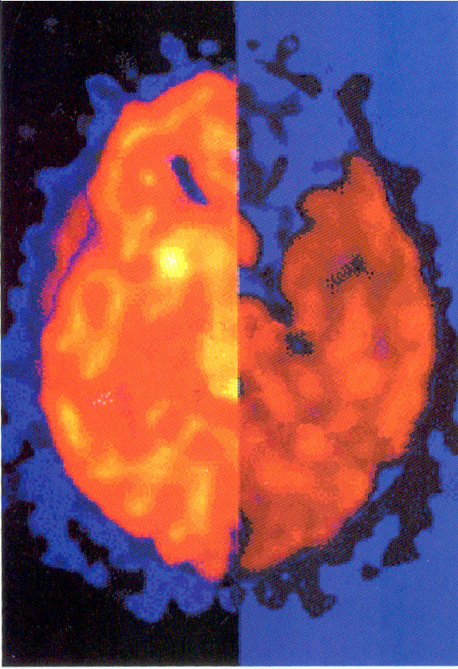
    DAMPAK KESEHATAN
OTAK SEHAT
OTAK NARKOBA
KERUSAKAN PADA JARINGAN OTAK YANG PERMANENT

Slide 12
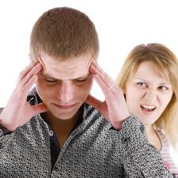
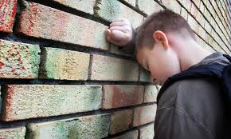
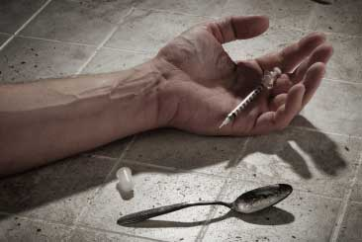
CIRI-CIRI PENGGUNA NARKOBA
    DAMPAK KESEHATAN
Berjalan sempoyongan
Bicara pelo
Selalu terlihat mengantuk
Terdapat tanda bekas suntikan/ sayatan dibagian tubuh
Mengabaikan kebersihan diri
Sulit berkonsentrasi
Mudah tersinggung
Menghindari kontak mata langsung dengan orang lain
Kamar tidak mau diperiksa / selalu terkunci
Sering menerima telepon / tamu yang tidak dikenal
Ditemukan obat-obatan, kertas timah, jarum suntik, korek api dikamar / didalam tas
Malas untuk belajar (bagi siswa/i)
Kurangnya sikap disiplin
Sering bengong / linglung
Sering membolos di sekolah
Mengabaikan kegiatan ibadah
Manarik diri dari aktivitas bersama keluarga
Sering menyendiri / bersembunyi di kamar tidur, kamar mandi / tempat tertutup lainnya.

Slide 13
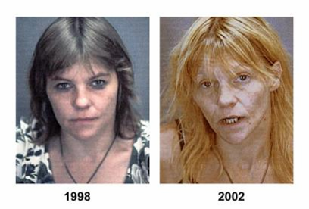


DAMPAK PSIKOLOGIS AKIBAT
PENYALAHGUNAAN NARKOBA
    DAMPAK KESEHATAN
Emosi yang tidak terkendali
Kecenderungan untuk selalu berbohong
Tidak memiliki tanggung jawab
Hubungan dengan keluarga, guru dan teman serta lingkungannya terganggu
Cenderung menghindari kontak komunikasi dengan orang lain
Merasa dikucilkan / menarik diri dari lingkungan
Tidak peduli dengan nilai / norma yang ada cenderung melakukan tindak pidana: kekerasan, pencurian dan mengganggu ketertiban umum

Slide 14
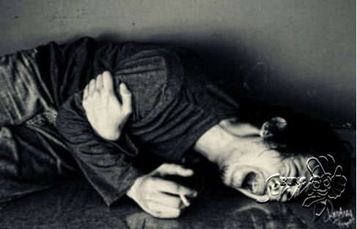
KETERGANTUNGAN NARKOBA
Suatu keadaan, kondisi yang diakibatkan penyalahgunaan narkoba disertai dengan adanya toleransi zat ( dosis semakin meningkat) dan gejolak putus zat (withdrawal syndrome).
Drugs Free Indonesia 2015

Slide 15
PROSES TERBENTUKNYA KETERGANTUNGAN NARKOBA
1. Kompromi | Sikap menentang narkoba tidak tegas, Mau bergaul dengan pemakai narkoba
2. Coba-coba | Segan menolak tawaran. Ikut-ikutan memakai narkoba untuk mencoba
3. Toleransi | Sesudah memakai beberapa kali, tubuh menjadi toleran, perlu penambahan dosis yang lebih besar agar mendapatkan efek yang dikehendaki
Drugs Free Indonesia 2015

Slide 16
4. Kebiasaan | Penggunaan narkoba sudah menjadi kebiasaan yang mengikat dan mulai berpengaruh pada kehidupan sosial si pengguna.
5. Ketergantungan | Keterikatan pada narkoba sudah mendalam. Kalau berhenti pakai atau dosis kurang, timbul gejala putus obat
6. Intoksifikasi | Keracunan karena penyalahguna narkoba mengalami kerusakan pada organ tubuh dan otak
7. Meninggal Dunia | Terjadi kematian karena timbulnya berbagai penyakit atau overdosis
Drugs Free Indonesia 2015

Slide 17

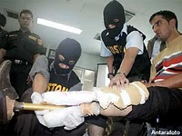
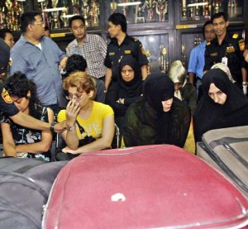
ANATOMI JARINGAN SINDIKAT NARKOTIKA
Peredaran Gelap Narkotika di Indonesia dikendalikan oleh Jaringan Sindikat Internasional.
Jaringan Sindikat Internasional menggunakan kurir : WNI – WN Thailand – WN Philippine (mayoritas perempuan) masuk ke Indonesia.
Pengedar Gelap Narkotika di Indonesia mendistribusikan secara berjenjang sampai ke penyalahguna.
Pihak lain sebagai penarik uang dari penyalahguna secara berjenjang menyetor uang ke pengumpul.
Sindikat pengedar barang tidak berkomunikasi dengan pengumpul uang (terputus).

Slide 18
MODUS OPERANDI REKRUTMEN KURIR
Direkrut secara langsung dan secara sadar menjadi kurir dengan segala resikonya (alasan ekonomi).
Direkrut dengan pendekatan tipu muslihat, jebakan atau berbagai tipu muslihat, seperti:
  Dipacari atau diajak nikah di luar negeri, dan saat pulang ke Indonesia, dititipi koper berisi narkotika.
  Diajak jalan-jalan ke luar negeri dengan gratis dan saat pulang dititipi koper berisi narkotika ; pengajak tidak pulang bersamaan dengan kurir.
  Membangun kerjasama bisnis di luar negeri dan saat pulang dititipi koper berisi narkotika.
  Dititipi teman berupa paket kotak doss yang berisi narkoba.
  Dipinjam alamat rumahnya untuk menerima paket dari luar negeri, yang ternyata paketnya berisi narkoba.
  3. Para TKW/TKI di luar negeri yang akan pulang atau bergeser ke negara lain, direkrut menjadi kurir.

Slide 19
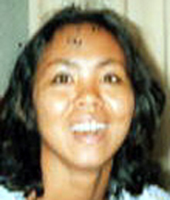
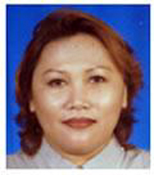


Data 2012 dari KEMLU, terdapat 203 orang WNI di luar negeri (terbanyak wanita) yang terancam hukuman mati, karena terlibat jaringan peredaran gelap narkoba internasional pada umumnya berperan sebagai kurir.
63 orang telah dibebaskan dari ancaman hukuman mati terkait kasus narkoba (8 WNI di Arab Saudi, 31 WNI di Malaysia, 22 WNI di RRT, 2 WNI di Iran). Perkembangan terkini masih terdapat 140 WNI di luar negeri yang terancam hukuman mati terkait kasus narkoba

Slide 20
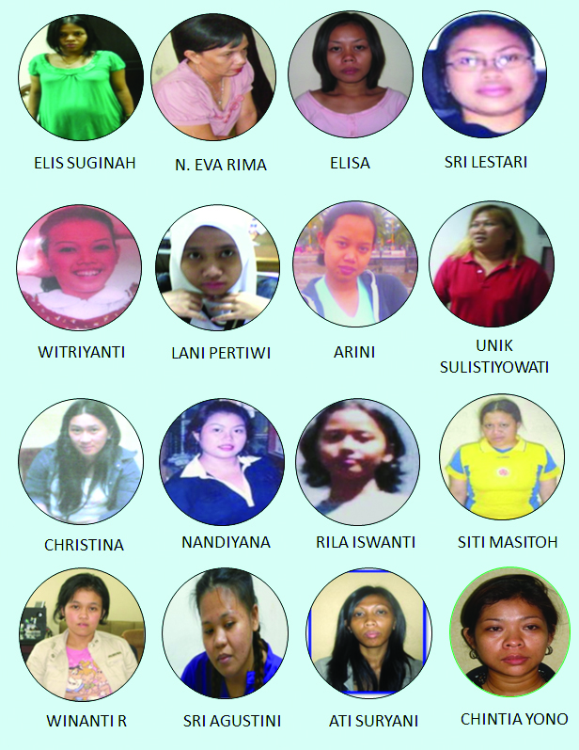
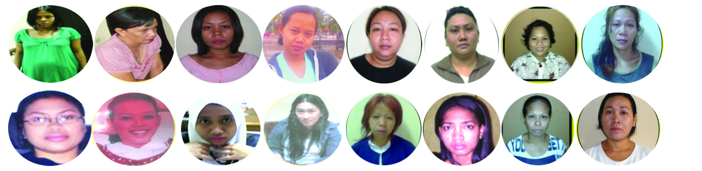
    KURIR WANITA

Slide 21
    MODUS PENYELUNDUPAN NARKOBA
TELAN DALAM PERUT & DIMASUKAN MELALUI ANUS
KOPER / TRAVEL BAG / DINDING TAS
KEMASAN MAKANAN
DALAM KANTUNG CELANA DAN CELANA DALAM/BODY STRAPPING
DALAM LAPTOP & KEMASAN CD
KIRIMAN PAKET / FEDEX / POS / TIKI
DALAM PANCI ES KRIM
DIMASUKAN KE DALAM BUKU TEBAL
KEMASAN PARFUM DAN SHAMPO
DALAM BUNGKUS KOREK API
PAKET SPAREPART KENDARAAN
PAKET SEPATU / DIMASUKAN KE DALAM SEPATU
DIMASUKAN DI KAKI PALSU
DIMASUKAN DI DALAM TABUNG OKSIGEN
DIRENDAM KE DALAM HANDUK BASAH
DI MASUKAN KE DALAM BATU NISAN
DI MASUKAN KE DALAM PAKAN IKAN
DI MASUKAN KE DALAM KALIGRAFI DAN AL-QURAN
DI MASUKAN KE DALAM KANCING PAKAIAN
DI MASUKAN KE DALAM PETI KEMAS KONTAINER

Slide 22
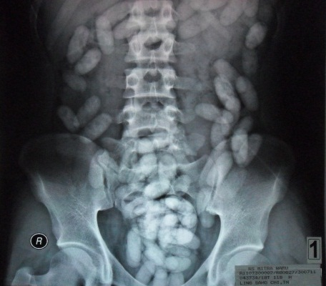
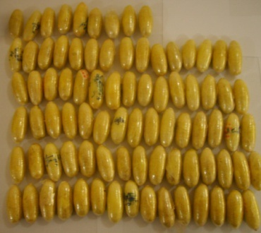
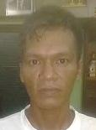

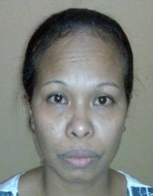
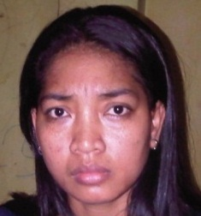
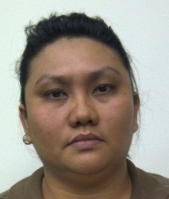
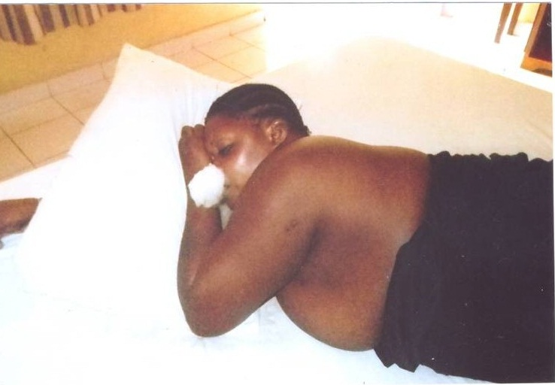
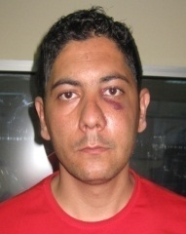
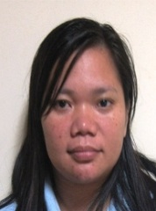
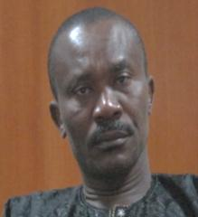
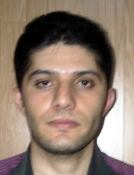

TELAN DALAM PERUT, DIMASUKAN MELALUI ANUS DAN ALAT VITAL
20
20 & 50
54
14
24-20 & 22
28
71
106
400 Gr
84
Ms. Megambe 82 Kapsul , 3 Sept 2011

Slide 23
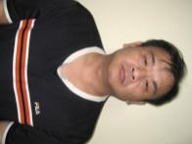
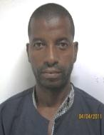
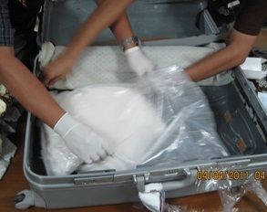
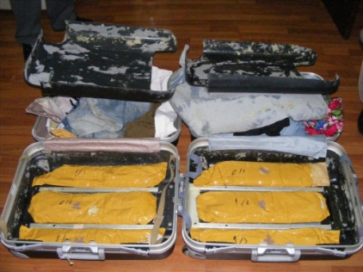
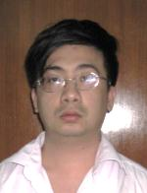
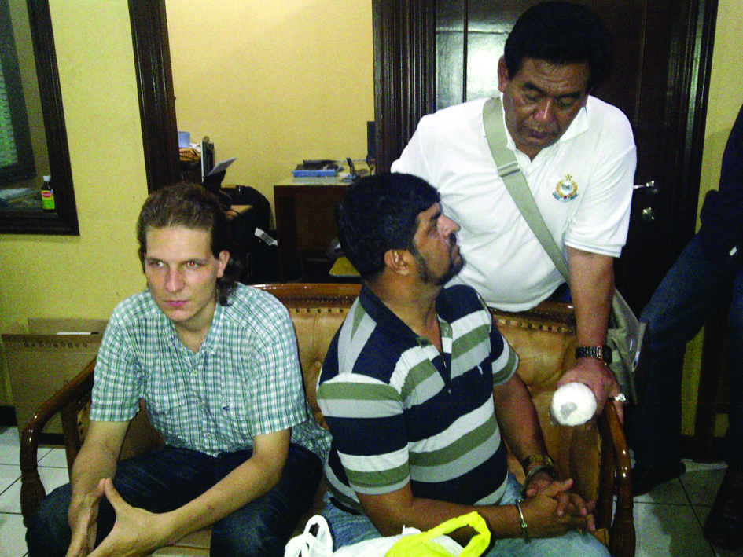
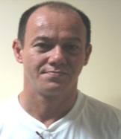
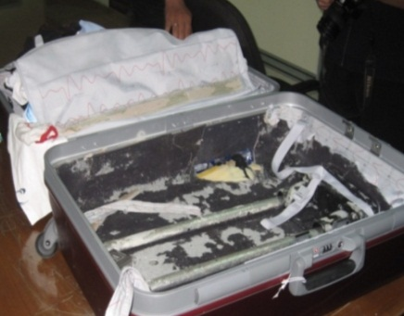
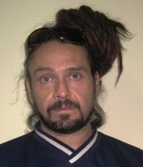
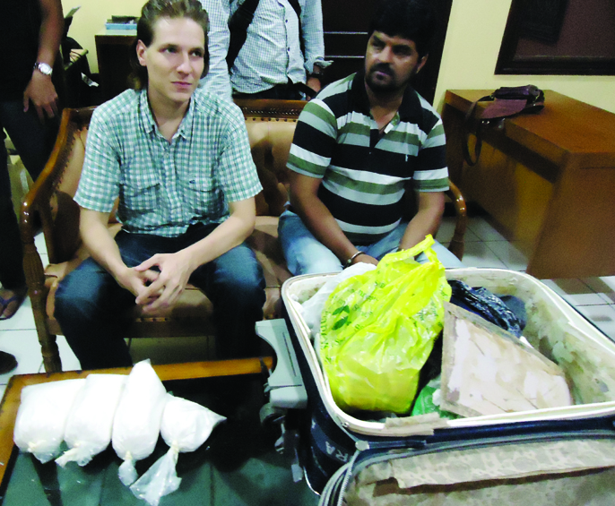
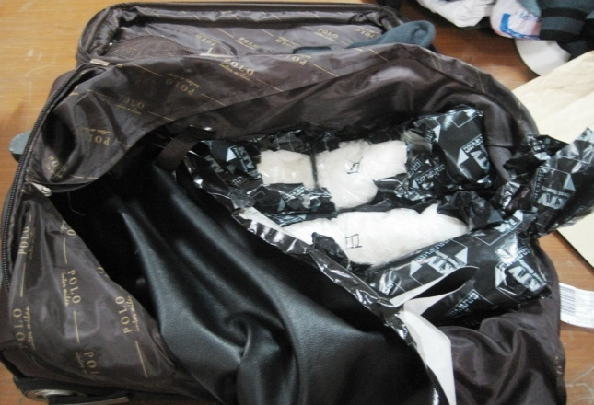
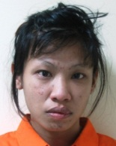

Nama : Mr. CKY
WN : Taiwan
BB Shabu : 1.044 Gram
Tanggal : 25 Feb 2011
KOPER / TRAVEL BAG / DINDING TAS
Nama : Mr. ERU
WN : Portugis
BB Shabu : 4.500 Gram
Tanggal : 03 Apr 2011
Nama : Mr. WCM
WN : China/Taiwan
BB Shabu : 1.150 Gram
Tanggal : 22 Apr 2011
Nama : Mr. MH
WN : Malaysia
BB Shabu : 2.100 Gram
Tanggal : 22 Apr 2011
Nama : Mr. OR, E
WN : Swedia
BB Shabu : 3.260 Gram
Tanggal : 27 Agt 2011
Nama : Ms. NP
WN : Thailand
BB Shabu : 3.370 Gram
Tanggal : 27 Agt 2011
Nama : Ms. FH
WN : German
BB Shabu : 2.400 Gram
Tanggal : 22 Sept 2011

Slide 24
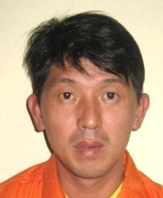
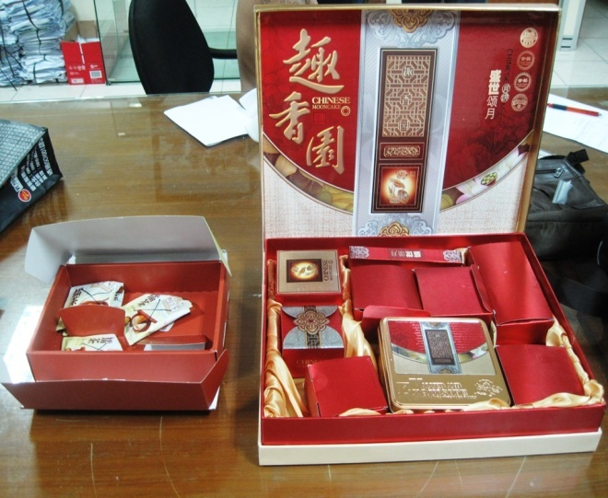
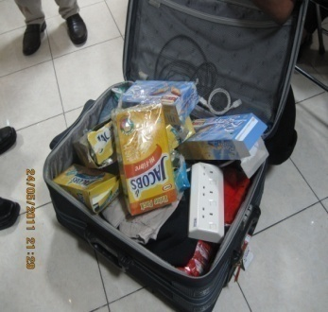
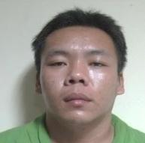






KEMASAN MAKANAN
Nama : Mr. STH
WN : Malaysia
BB Shabu : 3.000 Gram
Tanggal : 24 Mei 2011
Nama : Mr. KLS
WN : Malaysia
BB Shabu : 6.000 Gram
Tanggal : 24 Mei 2011
Nama : Mr. PSH
WN : Malaysia
BB Shabu : 6.000 Gram
Tanggal : 24 Mei 2011
Nama : Mr. CF
WN : China
BB Shabu : 2.000 Gram
Tanggal : 17 Jun 2011
Nama : Mr. LCC
WN : Taiwan
BB Shabu : 2.000 Gram
Tanggal : 28 Agt 2011

Slide 25










DALAM KANTUNG CELANA DAN CELANA DALAM/BODY STRAPPING
Nama : Mr. AS
WN : Iran
BB Shabu : 1.582 Gram
Tanggal : 23 Jan 2010
Nama : Mr. BGT
WN : Malaysia
BB Shabu : 2.169 Gram
Tanggal : 23 Jan 2010
Nama : Mr. AS
WN : Iran
BB Shabu : 1.130 Gram
Tanggal : 06 Mar 2011
Nama : Ms. NNC
WN : Afrika
BB Shabu : 1.050 Gram
Tanggal : 3 Sept 2011
Nama : Mr. AF
WN : Iran
BB Shabu : 1.130 Gram
Tanggal : 06 Mar 2011

Slide 26





DALAM LAPTOP & KEMASAN CD
Nama : Mr. MMM
WN : Iran
BB Shabu : 1.454 Gram
Tanggal : 24 Jan 2011
Nama : Mr. SDW
WN : Indonesia
BB Shabu : 50 Gram
Tanggal : 07 Mar 2011

Slide 27






KIRIMAN PAKET / FEDEX / POS / TIKI
Penerima : A
Alamat : Jl. Iyes No.3 RT.010/RW 06
Kel. Bintaro Kec. Pesanggrahan Jakarta Selatan
AWB No. : 8734 4444 3034
Asal : Afrika Selatan
Tanggal : 23 Mei 2011
Lokasi : TPS Impor FEDEX
Penerima : KF
Alamat : Apertemen Green Park View
#E. 551 Jl. Daan Mogot Raya
Cengkareng Jakarta Barat
HAWB No. : 4209 2158 4057
Asal : Rowland Heights – CA (USA)
Tanggal : 05 Agustus 2011
Lokasi : PJT FEDEX
Penerima : AA
Alamat : Ps. Minggu-Jakarta Selatan
AWB No. : 8741 1457 9581
Asal : Kuala Lumpur (Malaysia)
Tanggal : 05 Mei 2011
Lokasi : TPS Impor FEDEX
Penerima : JMM
Alamat : Perumahan Indah Buncit
Jl. Mimosa Raya Block E-1 No.1 Mampang-Buncit - JKT
EMS No. : EE 941109642MY
Asal : Malaysia
Tanggal : 24 Mei 2011
Lokasi : Kantor Tukar Pos Udara
Penerima : JB
Alamat : Mayapada Tower-Sudirman
AWB No. : 8751 1113 8187
Asal : Shanghai (China)
Tanggal : 06 Mei 2011
Lokasi : TPS Impor FEDEX

Slide 28





DALAM PANCI ES KRIM
Nama : JFBH
WN : Malaysia
Nama : BM
WN : India
06 Mei 2011
BB 26 Kg Kethamine
Nama :BM
WN :Indonesia

Slide 29



DIMASUKAN KE DALAM BUKU TEBAL
Penerima : S
Alamat : Kp. Walahir Desa Nambo Bogor
HAWB No. : EMS No. EG 45036174 5 IN
Asal : INDIA
Tanggal : 05 September 2011
Lokasi : Kantor Pos Soekarno Hatta

Slide 30





KEMASAN PARFUM DAN SHAMPO
Nama : Mr. JV
WN : Iran
BB Shabu : 6 Botol Cair
Tanggal : 20 Okt 2009
Nama : Mr. NM
WN : Iran
BB Shabu : 13 Botol
Tanggal : 2010

Slide 31


DALAM BUNGKUS KOREK API
Tanggal : 16 Juni 2011
Lokasi : Terminal
Keberangkatan II D
Tujuan : Singapore
Modus : Disembunyikan
Dalam Kotak Korek Api
BB 1,45 Gram Shabu

Slide 32

DIMASUKAN KE DALAM PAKET SPARE-PART KENDARAAN
Penerima : Mr. A
Alamat : Jalan Bukit besar 1 RT 01/02
N.29 kel. Bukit Besar Pangkal
AWB No. : 8755 2634 6633
Asal : Togo-Afrika
Tanggal : 29 Juli 2011
Lokasi : FEDEX
8 Paket / 900 Gram Shabu

Slide 33



DIMASUKAN KE DALAM SEPATU
Penerima : JMM
Alamat : Perumahan Indah Buncit
Jl. Mimosa Raya Block E-1
No.1 Mampang-Buncit -Jakarta
EMS No. : EE 941109642MY
Asal : Malaysia
Tanggal : 24 Mei 2011
Lokasi : Kantor Tukar Pos Udara
Happy five (Nimetazepam) 30 (tiga puluh) tablet
BB 322 Gram Shabu
Nama : Mr. MZ
WN : Indonesia
BB Shabu : 322 Gram
Tanggal : 2010

Slide 34




DIMASUKAN DI KAKI PALSU
Nama : Mr. X
WN : Iran
BB Shabu : 1.000 Gram
Tanggal : 22 Jun 2010
Nama : Mr. MV
WN : Iran
BB Shabu : 1.660 Gram
Tanggal : 09 Nov 2009

Slide 35


DIMASUKAN DI DALAM TABUNG OKSIGEN
Nama : Mr. RS
WN : Iran
BB Shabu : 9.000 Gram
Tanggal : 21 Sept 2011

Slide 36

DIRENDAM KE DALAM HANDUK BASAH

Slide 37

DIMASUKAN KE DALAM BATU NISAN

Slide 38


DIMASUKAN KE DALAM PAKAN IKAN

Slide 39





DIMASUKAN KE DALAM KALIGRAFI DAN AL-QURAN

Slide 40




DIMASUKAN KE DALAM KANCING PAKAIAN

Slide 41

DIMASUKAN KE DALAM PETI KEMAS KONTAINER

Slide 42



SEKIAN
&
TERIMA KASIH
Jl. MT. Haryono No. 11 Cawang Jakarta Timur
Telepon : (62-21) 80871566, 80871567
Faksimili : (62-21) 80885225, 80871591, 80871592
Call Center : 021- 80 88 00 11
SMS : 081-221-675-675
www.bnn.go.id – E-mail: info@bnn.go.id

